Slide 1

GIÁO ÁN
LĨNH VỰC PTTCXH - TM
Đề tài: Dạy hát + VĐ “Chiếc khăn tay”
Nghe hát “Ru em”
TCÂN: Ai nhanh nhất
Chủ đề: Bé và những người thân trong gia đình
Đối tượng: Trẻ 24 – 36 tháng tuổi
Người thực hiện: Phạm Thị Thu Trang
Đơn vị: TRƯỜNG MẦM NON BẠCH SAM

Slide 2
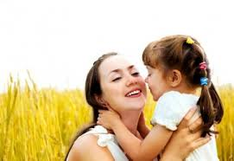

Slide 3
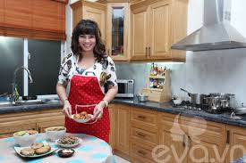

Slide 4
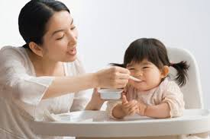

Slide 5
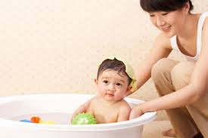

Slide 6
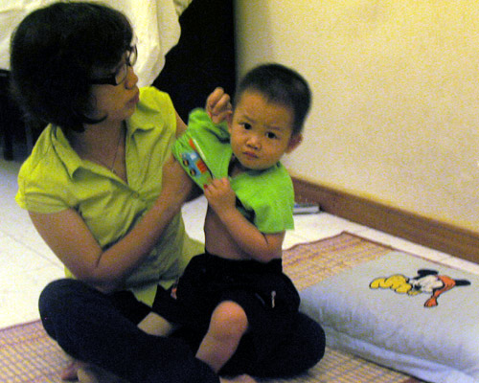

Slide 7
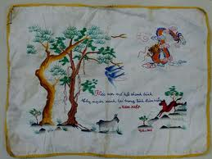


Slide 8


HĐ 1:
Hát và VĐ: “Chiếc khăn tay”

Slide 9

HĐ 2:
Nghe hát: “Ru em”
(dân ca Xê Đăng)

Slide 10

HĐ 3: TCÂN
Ai nhanh nhất

Slide 11

Xin trân thành cảm ơn!
Chúc các cô mạnh khỏe, công tác tốt!
Chúc các bé học giỏi!

